Slide 1
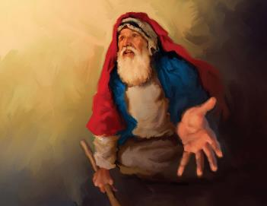
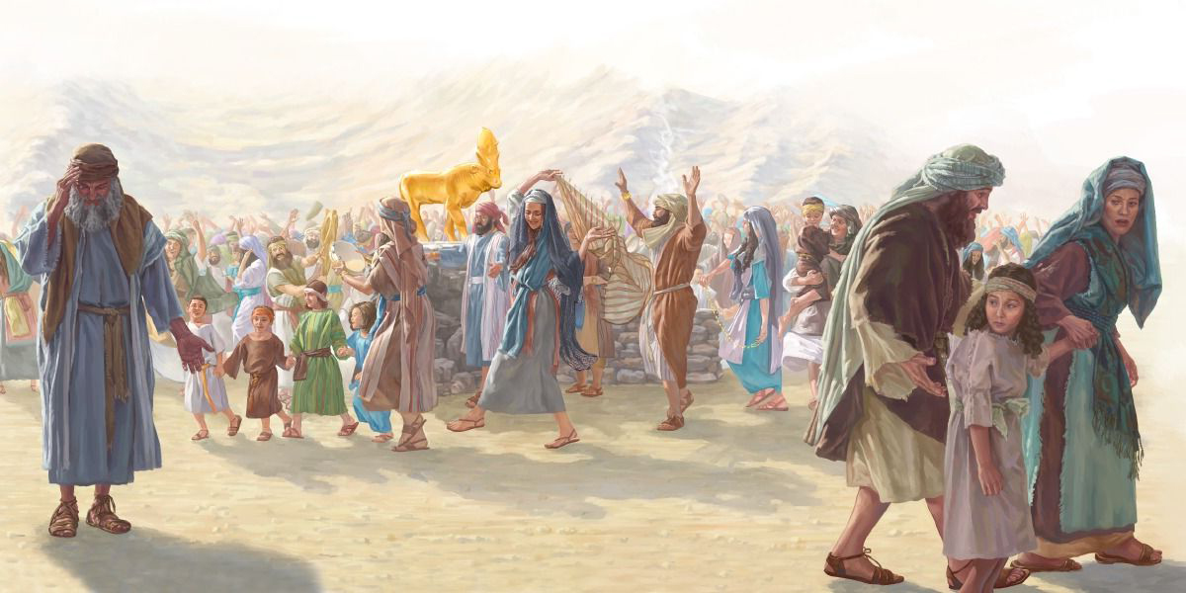
धर्मत्याग और मध्यस्थता
हिंदी अनुवादक: पादरी विजय पाल सिंह
पाठ 11, सितम्बर 13, 2025 के लिए

Slide 2
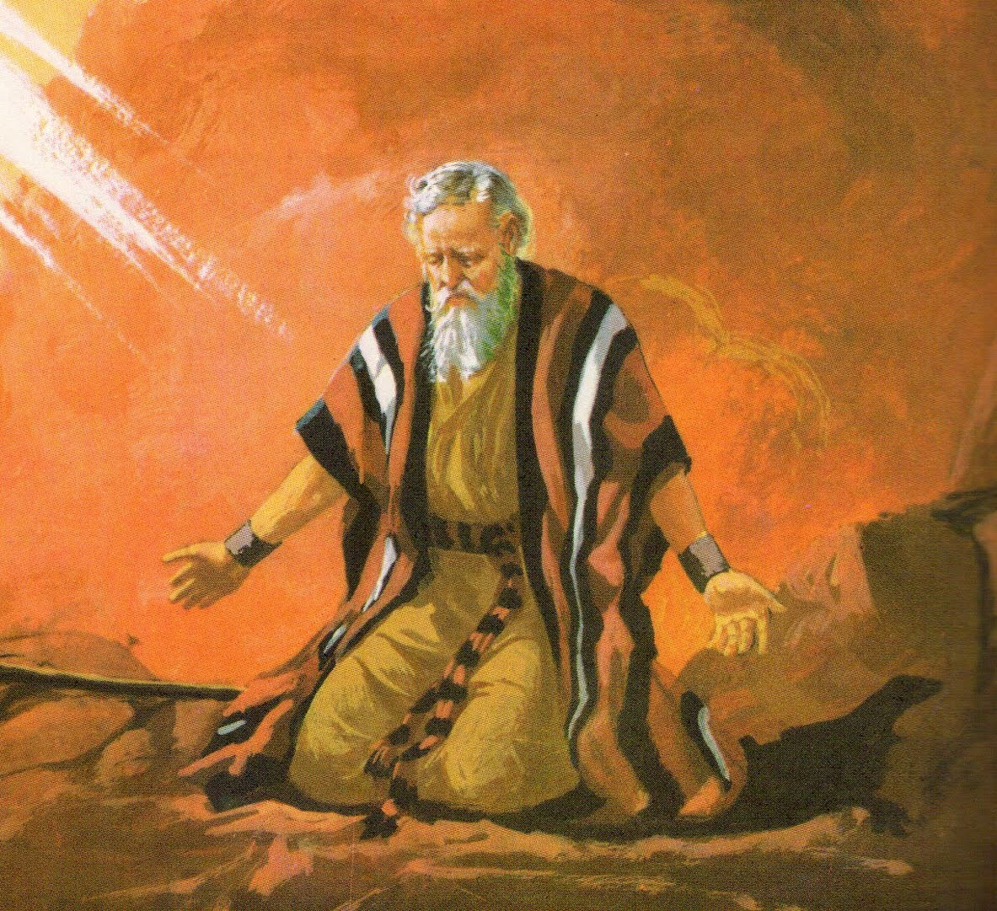
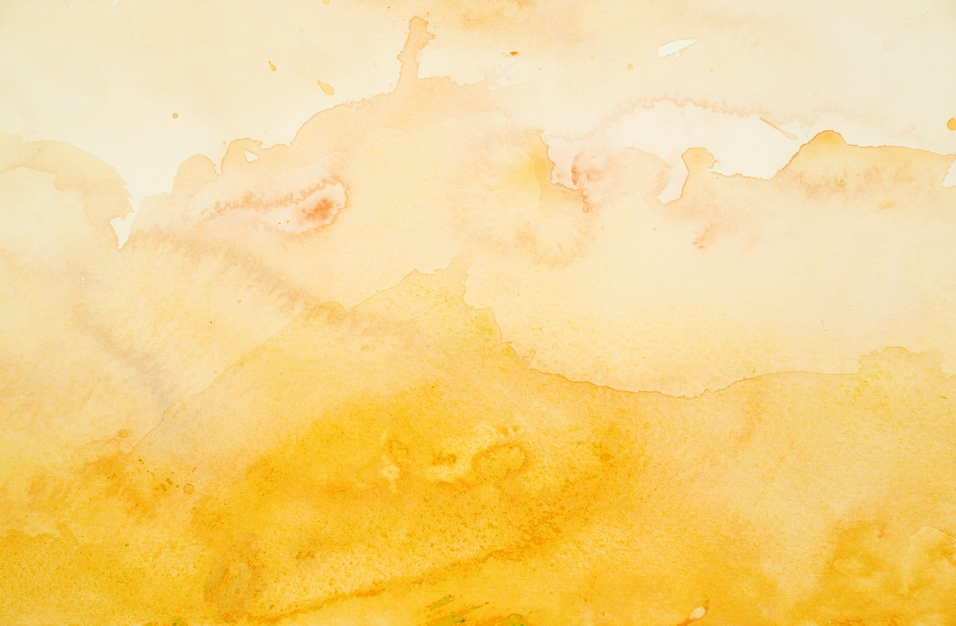
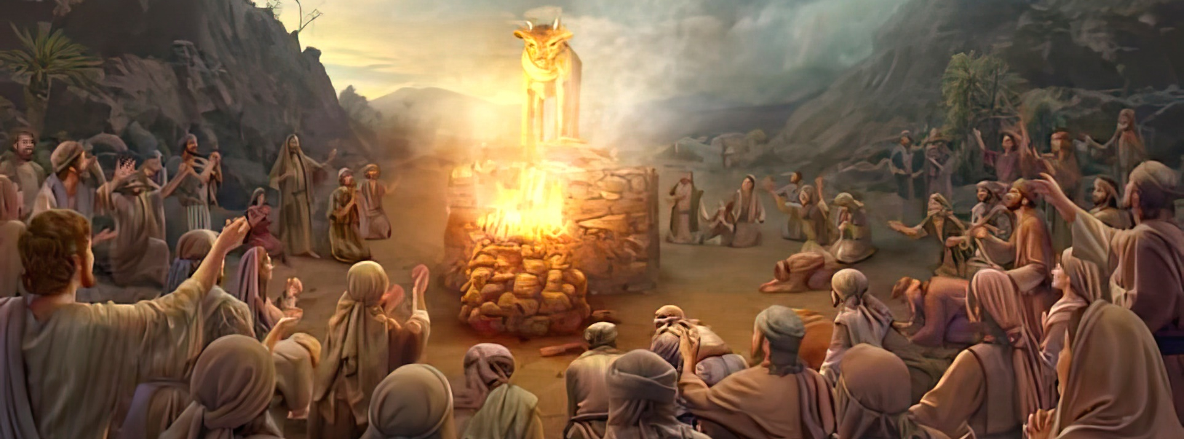
“तब मूसा यहोवा के पास जाकर कहने लगा, “हाय, हाय, उन लोगों ने सोने का देवता बनवाकर बड़ा ही पाप किया है। 32तौभी अब तू उनका पाप क्षमा कर—नहीं तो अपनी लिखी हुई पुस्तक में से मेरे नाम को काट दे।’” निर्गमन 32:31-32

Slide 3

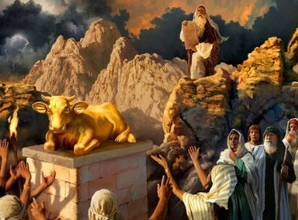
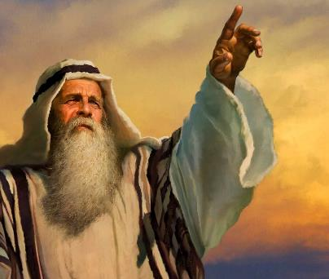


“जिस मार्ग पर चलने की आज्ञा मैंने उनको दी थी, उससे वे शीघ्र ही विमुख हो गए हैं।” (निर्गमन 32:8)।
दस आज्ञाएँ प्राप्त करने के कुछ ही समय बाद, और मूर्तियाँ न बनाने का स्पष्ट आदेश दोहराए जाने के बाद (निर्गमन 20:23), इस्राएल ने पूजा करने के लिए एक सोने का बछड़ा बनाया।
इस धर्मत्याग के सामने, परमेश्वर ने मूसा से इस्राएल को नष्ट करने और एक नया राष्ट्र बनाने की अनुमति माँगी (निर्गमन 32:10)। लोगों के धर्मत्याग के बावजूद, मूसा ने परमेश्वर के सामने दो बार प्रार्थना की और उससे क्षमा माँगी जिसके वे हकदार नहीं थे।
धर्मत्याग:
  हारून की कमज़ोरी (निर्गमन 32:1-5)
  बछड़े का पर्व (निर्गमन 32:6)
  मूर्तिपूजा का भ्रष्टाचार (निर्गमन 32:7-8)
मध्यस्थता:
  “अपने भड़के हुए कोप को शांत कर!” (निर्गमन 32:9-29)
  “अपनी लिखी हुई पुस्तक में से मेरे नाम को काट दे!” (निर्गमन 32:30-32)

Slide 4

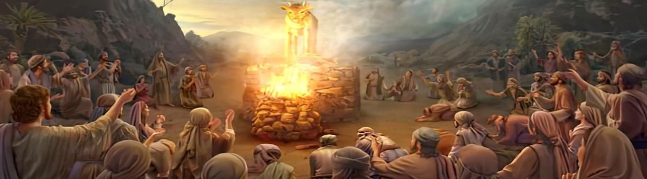
धर्मत्याग

Slide 5

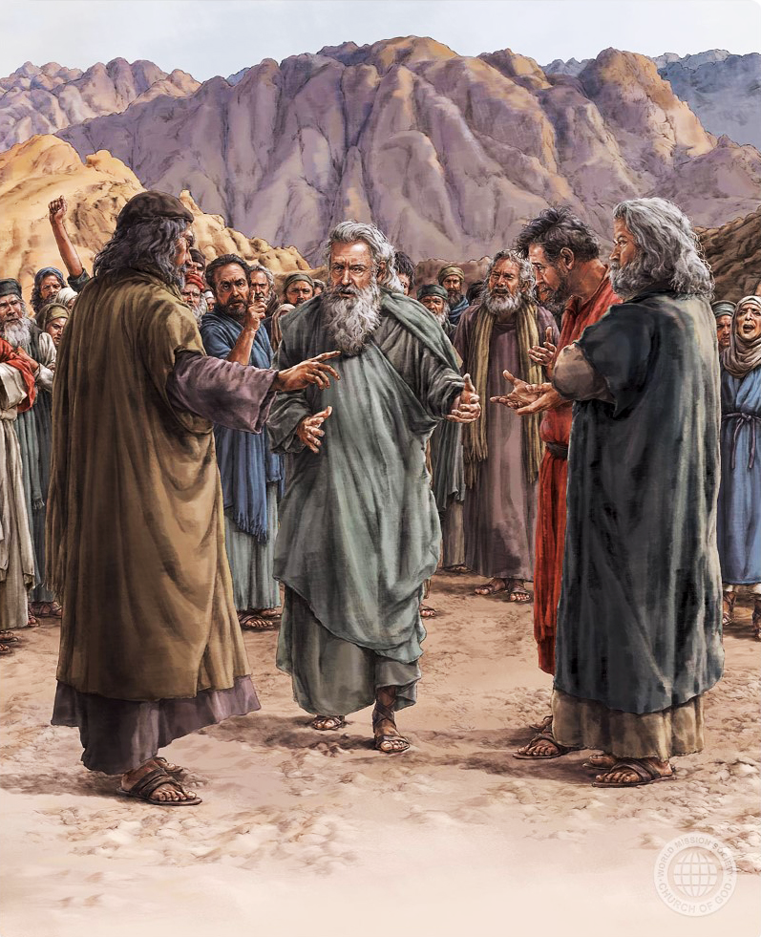
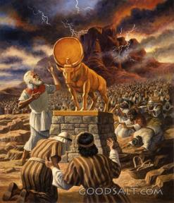
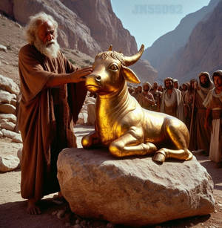
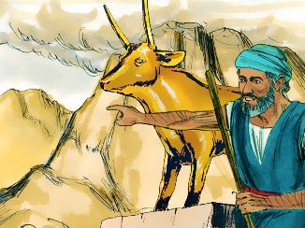
हारून की कमज़ोरी
यह देख के हारून ने उसके आगे एक वेदी बनवाई; और यह प्रचार किया, “कल यहोवा के लिये पर्व होगा।” (निर्गमन 32:5)
यद्यपि इब्रानी शब्द एलोहिम “देवता” का बहुवचन है, फिर भी इसका प्रयोग सामान्यतः एक-परमेश्वर को संदर्भित करने के लिए किया जाता है: “मैं यहोवा तुम्हारा परमेश्वर [एलोहिम] हूँ, जो तुम्हें मिस्र देश से बाहर ले आया” (निर्गमन 20:2)।
मूसा की अनुपस्थिति में, लोगों ने हारून से प्रार्थना की कि वह उनके लिए एक दृश्यमान एलोहिम बनाए जिसकी वे पूजा कर सकें। (निर्गमन 32:1) वे जल्द ही उन आज्ञाओं को और उनके पालन के प्रति अपनी प्रतिबद्धता को भूल गए (निर्गमन 24:7)।
लोगों के साथ समझौता करने के प्रयास में हारून की आरंभिक हिचकिचाहट (निर्गमन 32:2) ने उसने धर्मत्याग को मिटाने के बजाय, उसे आगे बढ़ाने के लिए प्रेरित किया।
मूर्तियाँ बनाने के प्रति निषेध की याद दिलाने के बजाय, हारून ने उनके लिए एक सोने का बछड़ा बनाया, और घोषणा की, “हे इस्राएल, तेरा देवता [एलोहिम] जो तुझे मिस्र देश से छुड़ा लाया है, वह यही है!” (निर्गमन 32:4)।

Slide 6

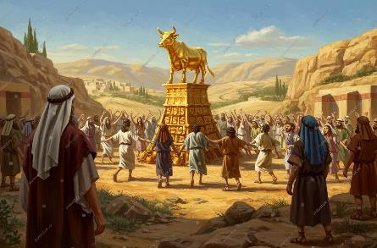
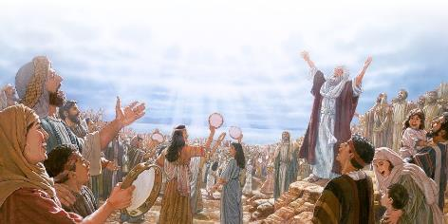
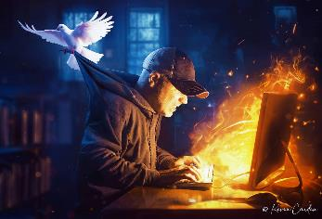
बछड़े का पर्व
“और दूसरे दिन लोगों ने भोर को उठकर होमबलि चढ़ाए, और मेलबलि ले आए; फिर बैठकर खाया पिया, और उठकर खेलने लगे।” (निर्गमन 32:6)
बछड़े के आकार की मूर्ति बनाकर, इस्राएलियों ने सर्वशक्तिमान परमेश्वर को पशु की छवि में बदल दिया, तथा सृष्टिकर्ता के स्थान पर एक प्राणी की पूजा की (रोमियों 1:23)।
उन्होंने तर्कहीन ढंग से सोचा कि एक नक्काशीदार मूर्ति उन्हें राह दिखा सकती है। उन्होंने शायद यह भी सोचा होगा कि एलोहिम स्वयं एक बछड़ा बन गया है! (निर्गमन 32:24)
दरअसल, वे परमेश्वर की उपासना छोड़कर दुष्टात्माओं की पूजा करने लगे (व्यवस्थाविवरण 32:17)। परमेश्वर की उपासना करते हुए, वे नैतिक रूप से उन्नत हुए, क्योंकि वे परमेश्वर के समान बन गए।
दुष्टात्माओं की पूजा करके, उन्होंने स्वयं को नीचा दिखाना शुरू कर दिया, क्योंकि वे उन दुष्टात्माओं के समान थे जिनकी वे पूजा करते थे।
जब हम अपना हृदय सृष्टिकर्ता को समर्पित नहीं करते, बल्कि किसी अन्य मूर्ति की सेवा करते हैं (और ऐसी अनेक मूर्तियाँ हैं), तो देर-सवेर यह हमें नैतिक पतन की ओर ले जाएगा।

Slide 7

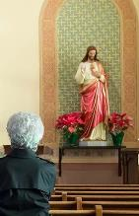
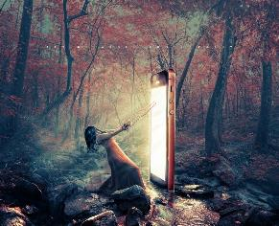
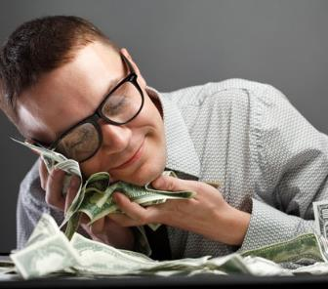
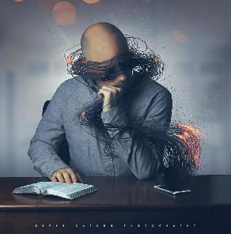
मूर्तिपूजा का भ्रष्टाचार
“तब यहोवा ने मूसा से कहा, “नीचे उतर जा, क्योंकि तेरी प्रजा के लोग, जिन्हें तू मिस्र देश से निकाल ले आया है, वे बिगड़ गए हैं।’” (निर्गमन 32:7)
किसी मूर्ति के सामने झुकना (भले ही वह स्वयं परमेश्वर, मसीह या उसके संतों का प्रतिनिधित्व करती हो) परमेश्वर की व्यवस्था की अवज्ञा करना है (निर्गमन 20:3-6) और, इसलिए, पाप और भ्रष्टाचार में प्रवेश करना है।
21वीं सदी की मूर्तिपूजा क्या है? मूर्तिपूजा किसी ऐसी चीज़ की पूजा करना है जो परमेश्वर का स्थान ले ले। मूर्ति वह चीज़ है जो परमेश्वर से ज़्यादा हमारी कल्पना, स्नेह, समय और मन पर कब्ज़ा करती है, और हमारी सोच को गुलाम बना लेती है।
हम किन मूर्तियों की पूजा करते हैं? हम अपनी खुद की सूची बना सकते हैं। कुछ सुझाव: घमंड, पैसा, ताकत, यौन-क्रिया, खाना, काम, सोशल मीडिया...
इन मूर्तियों की पूजा करने से क्या तात्पर्य है? हमारा व्यक्तित्व, सोचने का तरीका, भावनाएँ, यहाँ तक कि हमारा सामाजिक जीवन भी बदल जाता है। हम परमेश्वर के साथ अपने सच्चे रिश्तों को खोखली और निरर्थक बातचीत से बदल देते हैं जो हमें बचा नहीं सकती।

Slide 8

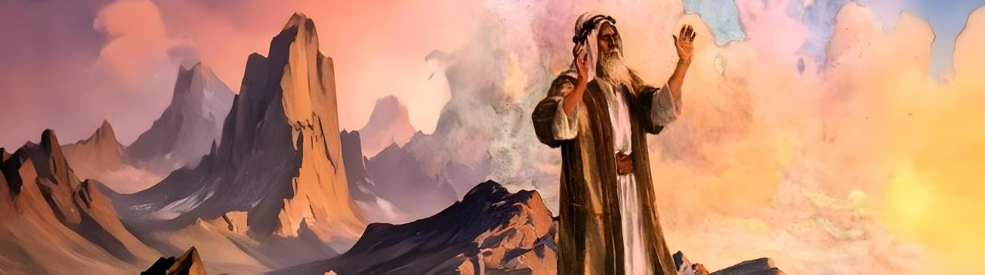
मध्यस्थता

Slide 9

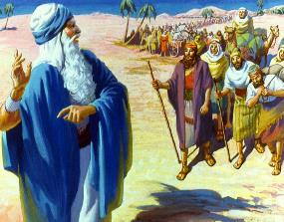
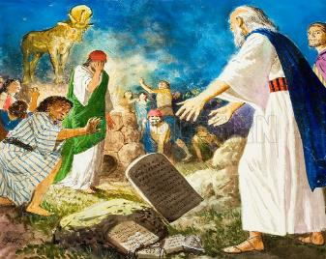
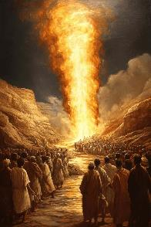
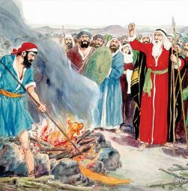
“अपने भड़के हुए कोप को शांत कर!”
“मिस्री लोग यह क्यों कहने पाएँ, ‘वह उनको बुरे अभिप्राय से अर्थात् पहाड़ों में घात करके धरती पर से मिटा डालने की मनसा से निकाल ले गया?’ तू अपने भड़के हुए कोप को शांत कर, और अपनी प्रजा को ऐसी हानि पहुँचाने से फिर जा!” (निर्गमन 32:12)
परमेश्वर ने मूसा से कहा कि “क्योंकि तेरी प्रजा के लोग, जिन्हें तू मिस्र देश से निकाल ले आया है, वे बिगड़ गए हैं।“ (निर्गमन 32:7)।
मूसा ने उचित प्रतिक्रिया दी: “वे मेरी नहीं, परन्तु तेरी प्रजा हैं; मैं उन्हें नहीं, परन्तु तू ही निकालकर लाया है” (निर्गमन 32:11)। परमेश्वर उससे इस्राएल को नाश करने की अनुमति माँग रहा था (निर्गमन 32:10), लेकिन मूसा ने ऐसी अनुमति देने से इनकार कर दिया।
परमेश्वर का क्रोध न्यायसंगत था, लेकिन मूसा जानता था कि "दया न्याय पर जयवन्त होती है" (याकूब 2:13)। इस्राएल के लिए मध्यस्थता करने के बाद, और यह विश्वास करते हुए कि परमेश्वर ने अपना क्रोध शांत कर दिया है, वह (क्रोधित होकर) पहाड़ से नीचे उतरा। (निर्गमन 32:12-15)। धर्मत्याग को देखकर, उसने वाचा के प्रतीक: पत्थर की पटियाओं को तोड़ दिया। (निर्गमन 32:19)।
अपने भाई के कमजोर बहाने सुनने के बाद, मूसा ने उत्पात को रोकने के लिए निर्णायक कार्रवाई की (निर्गमन 32:20-28)।

Slide 10

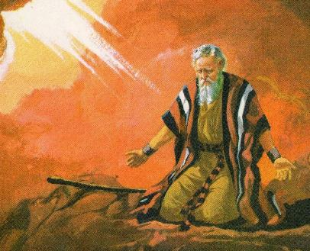
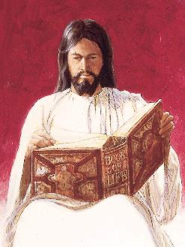
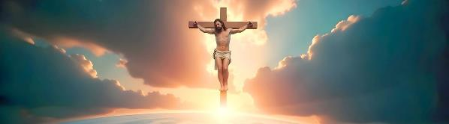
“अपनी लिखी हुई पुस्तक में से मेरे नाम को काट दे!”
“तौभी अब तू उनका पाप क्षमा कर—नहीं तो अपनी लिखी हुई पुस्तक में से मेरे नाम को काट दे!” (निर्गमन 32:32)
अपनी पहली मध्यस्थता से, मूसा ने लोगों का विनाश रोका। लेकिन यह स्पष्ट था कि इस पाप के बाद परमेश्वर उन्हें आशीर्वाद नहीं दे सकता था। इसलिए, उसने दूसरी मध्यस्थता करने का निश्चय किया (निर्गमन 32:30)।
यदि लोगों को क्षमा न किया गया तो मूसा अपना उद्धार खोने को तैयार था (निर्गमन 32:31-32)। हालाँकि, यह सामान्य क्षमा नहीं थी जो मूसा ने माँगी थी, क्योंकि उसने "क्षमा" के लिए सामान्य इब्रानी शब्द का प्रयोग नहीं किया था। उसने परमेश्वर से लोगों के पाप "उठाने” की प्रार्थना की थी।
इसका तात्पर्य यह था कि परमेश्वर पाप को अपने ऊपर ले लेगा और उसे सहेगा, और उसकी कीमत चुकाएगा: मृत्यु (यशायाह 53:6; रोमियों 6:23)। यीशु ने क्रूस पर ठीक यही किया। उसने हमारे पापों को अपने ऊपर ले लिया ताकि वह उस मौत को मर सके जिसके हम हकदार थे (1 पतरस 2:24)।

Slide 11

ई जी व्हाइट (कुलपति और भविष्यद्वक्ता, पृष्ट 315)
“प्रतीक्षा की इस अवधि के दौरान, उनके पास परमेश्वर की व्यवस्था पर मनन करने का समय था जिसे उन्होंने सुना था, और अपने हृदयों को उन आगे के प्रकाशनों को ग्रहण करने के लिए तैयार करने का समय था जो परमेश्वर उन्हें दे सकता था। उनके पास इस कार्य के लिए बहुत अधिक समय नहीं था; और यदि वे इस प्रकार परमेश्वर की अपेक्षाओं की स्पष्ट समझ की खोज कर रहे होते, और उसके सामने अपने हृदय को नम्र कर रहे होते, तो वे प्रलोभन से बच जाते। लेकिन उन्होंने ऐसा नहीं किया, और वे जल्द ही लापरवाह, असावधान और व्यवस्थाविहीन हो गये। […] अपने अगुए की अनुपस्थिति में अपनी असहायता महसूस करते हुए, वे अपने पुराने अंधविश्वासों की ओर लौट गये। […] लोग चाहते थे कि कोई मूर्ति परमेश्वर का प्रतिनिधित्व करे और मूसा के स्थान पर उनके आगे चले।“

